Slide 1
ইতিহাস ক্লাশে সবাইকে শুভেচ্ছা ও স্বাগতম

Slide 2
পরিচিতি
মোঃ জাহিদুল ইসলাম
সহকারী অধ্যাপক, ইতিহাস বিভাগ,
পল্লবী ডিগ্রী কলেজ, প্লট#১/১, রোড#৫, সেকশন#৮,দুয়ারিপাড়া,রুপনগর, ঢাকা -১২১৬। মোবাইল ০১৫৫২৪৬০৬৯৫
jahid01081971@gmai.com
আজকের বিষয়-
শ্রেনীঃ একাদশ/দ্বাদশ, পত্র-প্রথম,
বিষয়-ইতিহাস, অধ্যায়-তৃতীয়,
বাংলাদেশ ও দক্ষিণ এশিয়ার ইতিহাস ১৭৫৭-১৯৭১,
ইংরেজ ঔপনিবেশিক শাসনঃ ব্রিটিশ আমল
টপিক-লাহোর প্রস্তাব ১৯৪০, কোড-৩০৪, সোমবার, সময়- ১১টা।

Slide 3
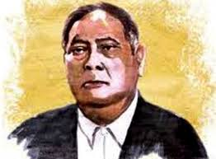
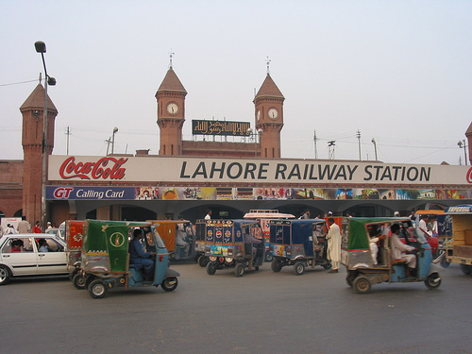
এসো কিছু ছবি দেখি-
শেরে বাংলা ফজলুল হক
পাকিস্তানের লাহোর
লাহোর শহরকে কেন্দ্র করে শেরে বাংলা ফজলুল হকের একটি উল্লেখ যোগ্য ইতিহাস । ২৩ মার্চ, ১৯৪০সাল।

Slide 4
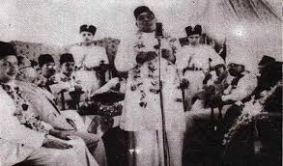
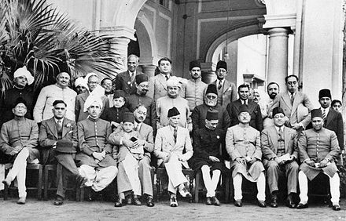
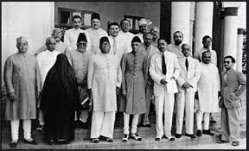

Slide 5
১৯৪০ সালের ঐতিহাসিক লাহোর প্রস্তাব

Slide 6
আজকের পাঠ
ঐতিহাসিক“লাহোর প্রস্তাব” 1940।

Slide 7
শিখন ফল
এই পাঠের শেষে শিক্ষার্থীরা---
১। লাহোর প্রস্তাব কি তা বলতে পারবে-
২।লাহোর প্রস্তাবের মূল বৈশিষ্ট্য ব্যাখ্যা করতে পারবে-
৩। লাহোর প্রস্তাবের গুরুত্ব সমূহ মূল্যায়ন করতে পারবে-
৪। পাকিস্তান রাষ্ট্র গঠনের প্রয়াস ও প্রধান ধারা গুলো ব্যাখ্যা করতে পারবে।

Slide 8
ঐতিহাসিক প্রেক্ষাপট
১৯৪০ খ্রীস্টাব্দের ২৩ মার্চ নিখিল ভারত মুসলিম লীগ ভারতীয় উপমহাদেশে একটি স্বতন্ত্র মুসলিম দেশের দাবী জানিয়ে ঐতিহাসিক লাহোর প্রস্তাব অনুমোদন করে। বর্তমান পাকিস্তানের লাহোরে অনুষ্ঠিত নিখিল ভারত মুসলিম লীগের সম্মেলনে শেরে বাংলা এ কে ফজলুল হক ঐতিহাসিক লাহোর প্রস্তাব উত্থাপন করেন। পরবর্তীতে এটি পাকিস্তান প্রস্তাব হিসেবে অভিহিত হয়।
মূল বৈশিষ্ট্যঃ প্রথমত: নিখিল ভারত মুসলিম লীগ দৃঢ়তার সাথে পুন:ঘোষণা করছে যে, ১৯৩৫ খ্রীস্টাব্দের ভারত শাসন আইন-এ যে যুক্তরাষ্ট্রের (Federal) পরিকল্পনা রয়েছে, তা এ দেশের উদ্ভূত অবস্থার প্রেক্ষিতে অসঙ্গত ও অকার্যকর বিধায় তা ভারতীয় মুসলমানদের জন্য অগ্রহণযোগ্য।

Slide 9
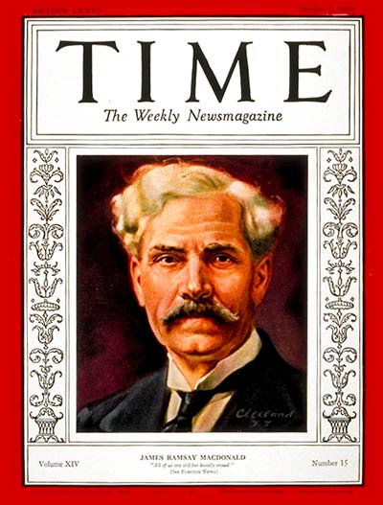
ব্রিটিশ প্রধানমন্ত্রী রামজে ম্যাকডোনাল্ড সমস্যা সমাধানের জন্য ‘সাম্প্রদায়িক রোয়েদাদ’ ঘোষণা করেন। সেখানে বিভিন্ন সম্প্রদায়ের জন্য কিছু আসন সংরক্ষণের ব্যবস্থাসহ পৃথক নির্বাচনের সুযোগ দেওয়া হয়।

Slide 10
‘দ্বিজাতী তত্ত্বের’ প্রবক্তা মোহাম্মদ আলী জিন্নাহ।

Slide 11
১৯৪০ খ্রিঃ ২৩ মার্চ মুসলিম লীগের লাহোর অধিবেশনে এই প্রস্তাবটি গৃহীত হয় বলে এটি ইতিহাসে লাহোর প্রস্তাব নামে খ্যাত। উপমহাদেশের মুসলমানদের রাজনৈতিক ইতিহাসে লাহোর প্রস্তাব অত্যন্ত গুরুত্বপূর্ণ ঘটনা। মুহাম্মদ আলী জিন্নাহ ছিলেন এই অধিবেশনের সভাপতি। এ কে ফজলুল হক ২৩ মার্চের অধিবেশনে তাঁর রচিত প্রস্তাবটি উত্থাপন করেন। লাহোর প্রস্তাবে বলা হয়, কোনো শাসনতান্ত্রিক পরিকল্পনা এদেশে কার্যকর হবে না, যদি এটি লাহোর প্রস্তাবে উত্থাপিত মূলনীতির উপর প্রতিষ্ঠিত না হয়।

Slide 12
লাহোর প্রস্তাবের পটভূমি
১৯২৮ সালে নেহেরু রিপোর্টের বিপরীতে ১৪ দফা
ব্রিটিশ প্রধানমন্ত্রী রামজে ম্যাকডোনাল্ডের ‘সামপ্রদায়িক রোয়েদাদ’
১৯৩৫ সালে ভারত স্বাধীনতা আইন
১৯৩৭ সালের নির্বাচনে জয়ী হয়ে কংগ্রেস মুসলিম নেতৃবৃন্দেকে অবজ্ঞা করে মন্ত্রী সভা গঠন
জিন্নাহ’র ‘দ্বিজাতি তত্ত্ব’

Slide 13
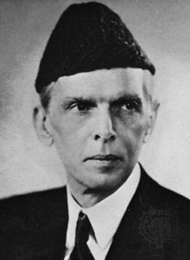
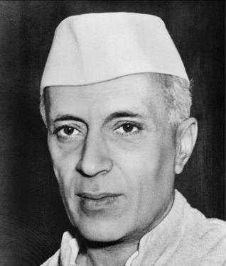
লাহোর প্রস্তাব
লাহোর প্রস্তাবের অনেক পূর্বেই কবি আল্লামা ইকবাল ১৯৩০ সনে মুসলমানদের জন্য আলাদা রাষ্ট্রের কথা প্রস্তাব করেন ।
১৯৩৮ সাল পর্যন্ত মোহাম্মদ আলী জিন্নাহ আলাদা রাষ্ট্রের কথা চিন্তা করেন নাই ।
১৯৩৭ সনের নির্বাচনের তিক্ত অভিজ্ঞতা এবং কংগ্রেস সভাপতি জহুরলাল নেহেরুর বক্তব্য মুসলমানদের নিরাশ করে । ফলে ১৯৩৯ সনে জিন্নাহ মুসলমানদের কথা চিন্তা করে বহুল আলোচিত -সমালোচিত দ্বি জাতি তত্ত্ব উত্থাপন করেন । ১৯৪০ সালের লাহোর ইহারই পথ নির্দেশক ।
১৯৪০ সনে ২৩ মার্চ মুসলিম লীগের লাহোর অধিবেশনে এই প্রস্তাবটি গৃহিত হয় বলিয়া ইহাকে লাহোর প্রস্তাব বলা হয় । মোহাম্মদ আলী জিন্নাহর সভাপতিত্বে শেরে বাংলা ফজলুল হক তাঁর রচিত প্রস্তাবটি উত্থাপন করেন । এই প্রস্তাবে বলা হয় , কোন শাসনতান্ত্রিক পরিকল্পনা এদেশে কার্যকর হবেনা , যদি ইহা লাহোর প্রস্তাবের মূলনীতির উপর প্রতিষ্ঠিত না হয় ।

Slide 14
লাহোর প্রস্তাব
বৃটিশ ভারতের রাজনৈতিক ইতিহাসে লাহোর প্রস্তাব একটি গুরুত্বপূর্ণ ঘটনা। ১৯৩৭-৩৯ সালের কংগ্রেস শাসনের তিক্ত অভিজ্ঞতা হতে মুসলিম লীগ নেতৃবৃন্দ ভারতের মুসলমানদের ভবিষ্যৎ ভাগ্য নির্ধারনের জন্য নতুনভাবে চিন্তা-ভাবনা শুরু করেন এবং পূর্ণ স্বায়ত্ব-শাসনের দাবীর স্থলে স্বাধীন রাষ্ট্র গঠনের চিন্তা শুরু করেন। এরই পেক্ষিতে নিখিল ভারত মুসলিম লীগের এক দ্বি-বার্ষিক সম্মেলন ১৯৪০ সালের ২৩ মার্চ পাকিস্তানের লাহোরে অনুষ্টিত হয়। উক্ত সম্মেলনে বাংলার অভিসংবাদিত নেতা ও কৃতি সন্তান শেরে বাংলা এ,কে, ফজলুল হক যে প্রস্তাব পাঠ করেন ,সেই প্রস্তাবই লাহোর প্রস্তাব নামে খ্যাত।

Slide 15
লাহোর প্রস্তাবের প্রধান ধারাসমূহ-
ক. ভারতের উত্তর-পশ্চিম এবং পূর্ব ভূ-ভাগের মুসলমান সংখ্যাগরিষ্ঠ অঞ্চলগুলোকে নিয়ে স্বাধীন রাষ্ট্রসমূহ গঠন করতে হবে।
খ. এসব স্বাধীন রাষ্ট্রের সংশ্লিষ্ট অঙ্গ রাষ্ট্রগুলো স্বায়ত্তশাসিত ও সার্বভৌম হবে।
গ. সংখ্যালঘু সম্প্রদায়গুলোর সাথে পরামর্শ করে তাদের সব অধিকার এবং স্বার্থরক্ষার জন্য সংবিধানে পর্যাপ্ত ব্যবস্থা রাখতে হবে।
ঘ. প্রতিরক্ষা, পররাষ্ট্র, যোগাযোগ ইত্যাদি বিষয়ে ক্ষমতা সংশিষ্ট অঙ্গ রাজ্যগুলোর হাতে ন্যস্ত থাকবে।

Slide 16
লাহোর প্রস্তাবের মূল বৈশিষ্ট্য সমূহ
১। ভৌগোলিক দিক দিয়ে সংলগ্ন স্থান সমূহকে অঞ্চল হিসেবে চিহ্রিত করতে হবে।
.২। প্রয়োজন অনুসারে সীমানা পরিবর্তন করে, ভারতের উওর-পশ্চিম ও পূর্বাঞ্চালের সংখ্যাগরিষ্ট মুসলমান এলাকাগুলিকে স্বাধীন রাষ্ট্র গঠন করতে হবে।
৩। এ স্বাধীন রাষ্ট্র সমূহের অংগরাজ্যগুলি স্বায়ত্বশাসিত ও সার্বভৌম হবে।

Slide 17
লাহোর প্রস্তাবের গুরুত্ব সমূহ
১। স্বতন্ত্র জাতিসত্তার বিকাশ,
২। মুসলমানদের মধ্যে রাজনৈতিক চেতনা বৃদ্ধি,
৩। রাজনৈতিক ক্ষেত্রে নতুন মাত্রাযোগ,
৪। পাকিস্তান সৃষ্টি,
৫। বাংলাদেশের অভ্যুদয়।

Slide 18
দু’টি স্বাধীন রাষ্ট্র প্রতিষ্ঠার স্বপ্ন
লাহোর প্রস্তাবে সংখ্যাগরিষ্ঠ মুসলিম অঞ্চলগুলো নিয়ে রাষ্ট্রসমূহ গঠন করার কথা বলা হয়েছিল। যার ফলে বাঙালি মুসলমান পূর্বাংশ নিয়ে একটি ‘স্বাধীন বাংলা রাষ্ট্র’ প্রতিষ্ঠার স্বপ্ন দেখেছিল। কিন্তু ১৯৪৬ খ্রিঃ ৯ এপ্রিল দিল্লিতে মুসলিম লীগের দলীয় আইনসভার সদস্যদের এক কনভেনশনে নীতিবহির্ভূতভাবে জিন্নাহ ‘লাহোর প্রস্তাব’ সংশোধনের নামে ভিন্ন একটি প্রস্তাব উত্থাপন করেন। এতে মুসলিম সংখ্যাগরিষ্ঠ অঞ্চলসমূহ নিয়ে একটি রাষ্ট্র গঠনের কথা বলা হয়। সুতরাং, বলা যেতে পারে যে ১৯৪০ খ্রিঃ লাহোর প্রস্তাবের ভিত্তিতে নয়, ১৯৪৬ খ্রিঃ এপ্রিল মাসে উত্থাপিত দিল্লি প্রস্তাবের ভিত্তিতে পাকিস্তানের জন্ম হয়।

Slide 19
লাহোর প্রস্তাবের গুরুত্ব
পণ্ডিত জওহরলাল নেহরু এই প্রস্তাবের তীব্র নিন্দা করেন
ভারতের রাজনৈতিক-শাসনতান্ত্রিক আন্দোলনে এক নতুন ধারার জন্ম হয়।
দ্বি-জাতি তত্ত্বের মাধ্যমে মোহাম্মদ আলী জিন্নাহ মুসলমানদের আলাদা জাতি হিসেবে চিহ্নিত করতে থাকেন।
দ্বি-জাতি তত্ত্বের বাস্তব পরিণতিতে ১৪ আগস্ট পাকিস্তান এবং ১৫ আগস্ট ভারত নামে দুটি রাষ্ট্রের জন্ম হয়।
লাহোর প্রস্তাবের পর থেকে মুসলমান সমপ্রদায় নিজস্ব আলাদা রাষ্ট্রের স্বপ্ন দেখতে থাকে

Slide 20
একক কাজ
লাহোর প্রস্তাবের মূল বৈশিষ্ট্য সমূহ কি, কি , তা ব্যাখ্যা কর ?

Slide 21
জোড়ায় কাজ
লাহোর প্রস্তাব বলতে কি বুঝ ?
দ্বি-জাতি তত্ত বলতে কি বুঝ ?

Slide 22
দলগত কাজ
ক দলঃ লাহোর প্রস্তাব বলতে কি বুঝ ?
খ দলঃ লাহোর প্রস্তাবে স্বাধীনতার বীজ নিহিত ছিল-ব্যাখ্যা কর ?
গ দলঃস্বতন্ত্র জাতি সত্তার বিকাশ বলতে কি বুঝ ?

Slide 23
মূল্যায়ন
১ । দ্বিজাতি তত্ত্ব কে উত্থাপন করেন ?
( ক ) মহাত্মা গান্ধী ( খ) ফজলুল হক ( গ) জিন্নাহ ( ঘ ) আল্লামা ইকবাল
২ । ১৯৪০ সনে লাহোর অধিবেশনে সভাপতি ছিলেন -
( ক) মুহাম্মদ আলী জিন্নাহ (খ) শেরে বাংলা (গ) নেহেরু (ঘ) রহমত আলি
৩ । ১৯৪০ সনে লাহোর প্রস্তাব কে উত্থাপন করেন ?
(ক) আল্লামা ইকবাল (খ) কায়দে আযম (গ) ফজলুল হক (ঘ) সোহরাওয়ার্দী
৪ । ১৯৪০ সালের কত তারিখে লাহোর প্রস্তাব উত্থাপন করা হয় ?
(ক) ২৩ জুন (খ) ৩০ জুন (গ) ৩০ মার্চ (ঘ) ২৩ মার্চ ।

Slide 24
বাড়ির কাজ
“লাহোর প্রস্তাবের মধ্যেই স্বাধীন বাংলাদেশের বীজ নিহিত ছিল” উক্তিটির পক্ষ্যে তোমার যুক্তি উপস্থাপন করো?

Slide 25
সবাইকেধন্যবাদ

